Slide 1
Csongor és Tünde Sík Ferenc rendezése.
Készítők:Sopianae tigrisei

Slide 2
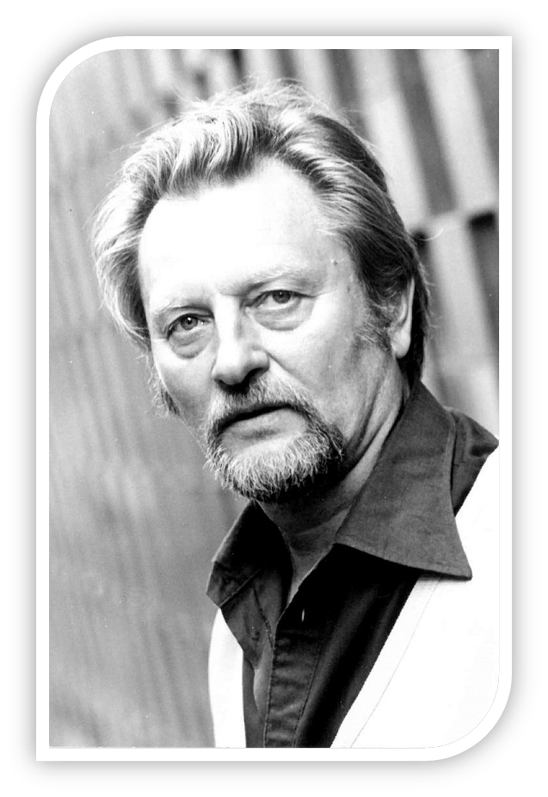
Sík Ferenc
Születtet:Békéscsaba, 1931. március 25.
Meghalt:Budapest, 1995. január 16. Kossuth- és Jászai Mari-díjas magyar rendező.
A XX. század második felének meghatározó színházi rendezője. Sík Ferenc „élet-igenlő” reneszánsz személyiség, ízig-vérig színházi ember volt. Első szerződése Egerbe szólította, majd 1965-től a Pécsi Nemzeti Színház rendezője, ’71-’81 között főrendezője. Színházi pályafutása három fontos egységre tagolódik; Pécs, Gyulai Várszínház, Nemzeti Színház. 1973-94 között művészeti vezetője a Gyulai Várszínháznak, valódi nemzeti programot valósított meg.
Két filmet rendezett: Nem élhetek muzsikaszó nélkül (1978) és a televízióban Torta az égen (1984).
Kitüntetései:
Jászai Mari-díj 1970
Érdemes művész 1975
Kiváló művész 1985
Kossuth-díj 1994
A Nemzeti Színház örökös tagja
Posztumusz: Magyar Örökség-díj 2006
1982-től a rendezője, 1991-től főrendezője a Nemzeti színháznak egészen haláláig.

Slide 3
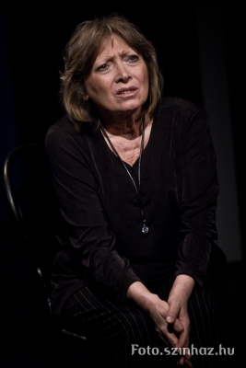
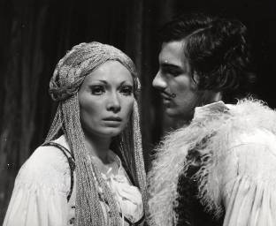
Bodnár Erika
A Budapesti Katona József Színház alapító tagja, főszereplője – többek között – a világsikert elért Három nővér című előadásnak. Szolnokon ő volt Egérke Örkény István: Macskajáték című drámájának ősbemutatóján. A Színművészeti Főiskolát 1970-ben végezte el. Első szerződése a szolnoki Szigligeti Színházhoz kötötte. 1972-ben a József Attila Színház szerződtette, 1974-ben a Nemzeti Színház társulatának tagja lett. 1982-ben az önálló társulattá szerveződő Budapesti Katona József Színház alapító tagja volt. Klasszikus és modern darabokban is kiemelkedő alakítások fűződnek nevéhez. Két filmben Shirley MacLaine szinkronhangja volt.
Születtet: Budapest, 1948. március 17. Jászai Mari-díjas magyar színművésznő.

Slide 4
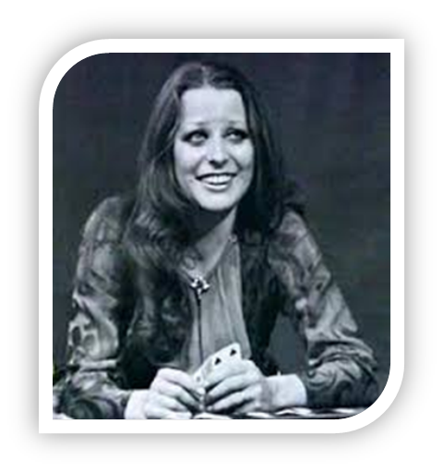
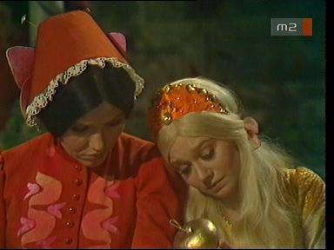
Ronyecz Mária
A Színház- és Filmművészeti Főiskolán 1967-ben diplomázott, ahonnan a Pécsi Nemzeti Színházhoz szerződött. Sötét tónusú hangja, gyönyörű orgánuma már fiatalon nagy tragikát sejtetett.
1970-ben a budapesti Nemzeti Színház szerződtette. 1977-ben tehetségét Jászai Mari-díjjal jutalmazták. 1982-ben az akkor alakuló Katona József Színházhoz szerződött, ahol haláláig játszott.
Születtet: Kunágota, 1944. június 25.
Meghalt: Budapest, 1989. november 2.
Jászai Mari-díjas színésznő.

Slide 5
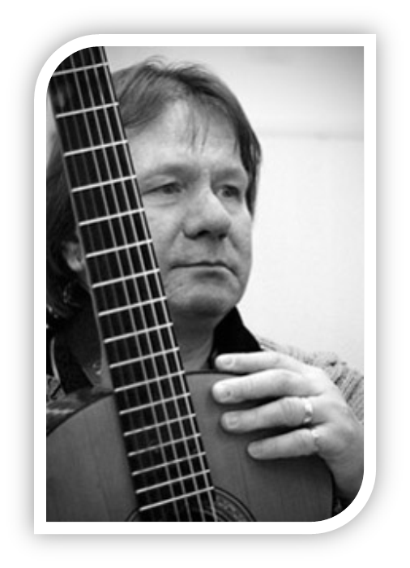
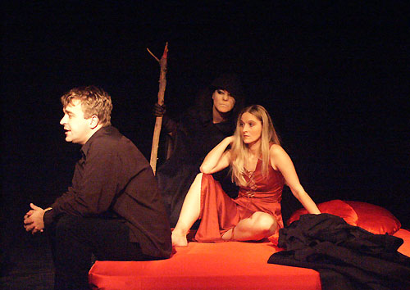
Balkay Géza
Született: 1952. szeptember 5.
Meghalt: 2006. április 3.
Jászai Mari-díjas magyar színművész.
1978-ban a Színház- és Filmművészeti Főiskola elvégzése után a kaposvári Csiky Gergely Színházhoz szerződött. 1979-től a Nemzeti Színház, 1982-ben a budapesti Katona József Színház alapító tagja. Később "szabadúszó" lett, végül 2001-től az R.S.9. Stúdiószínház művésze volt.

Slide 6
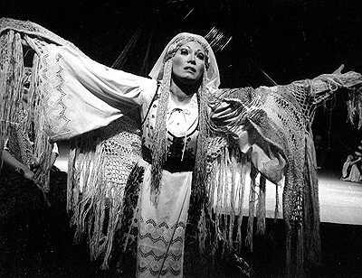
Sík Ferenc első Nemzeti Színházbeli rendezése még vendégként, a Csongor és Tünde volt Bodnár Erikával, Balkay Gézával és Ronyecz Máriával a főbb szerepekben.
1976-tól kilenc éven át telt házzal játszották.
Drámairodalmunk egyik alapműve Vörösmarty műve a Csongor és Tünde, amely Az ember tragédiájával és Bánk bánnal alkotja a klasszikus magyar drámai triászt. Színházaink műsorán folyamatosan szereplő alkotás, az előadások stílusa korszakról-korszakra változik a mesei ábrázolástól posztmodern kompozíciókig. A Csongor és Tünde színpadra állítása próbatétel elé állítja a színházművészeket: megtalálni azt a kortárs színpadi formát, amely méltóképpen és szenvedélyesen közvetíti ezt az ősi mitológiákból szőtt többdimenziós tündérmesét a boldogságkeresésről.
Nemzeti Színház minden korszakában be kell mutatni, mindenkinek meg kell küzdeni ezekkel a hatalmas művekkel, amelyek a magyar színház és műveltség alappillérei!

Slide 7
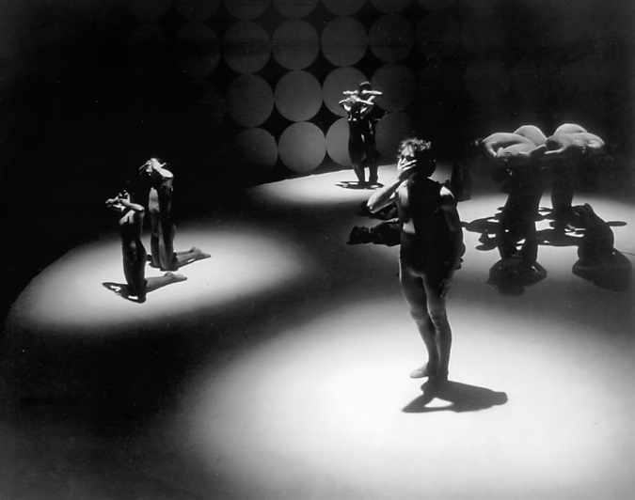
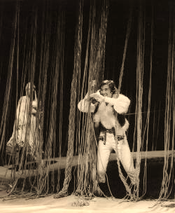
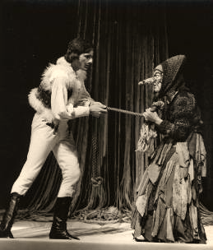
Sík Ferenc 1986-ban két színháztörténeti jelentőségű bemutatót is rendezett. Az első, Sütő András Advent a Hargitán-ja, amelyet először letiltottak, majd engedélyezték. Minden előadás politikai tüntetéssé vált. A 650 személyes színházba 800 ember zsúfolódott össze előadásonként. A másik, az 1956-óta betiltott Velencei kalmár előadása, Már a próbák során inzultálták a Shylock szerepét játszó Gábor Miklóst, majd a bemutatón bombariadó volt a színházban, csak a személyzet leleményességének köszönhetően nem szakadt félbe az előadás.
1991-ben, csak hosszabb huzavona után nevezték ki főrendezőnek Ferencet….
1976-ban Sík Ferenc rendezése számára Csányi Árpád különleges játékteret alakított ki. Az egész színpadot fentről induló „kötélzuhatag” vette körül. Ennek mozgatása, változatai, összefogása, szétengedése, akár kellékként való használata egységessé és mégis dinamikussá tette a tulajdonképpen ezáltal mesebelivé váló játékot, amelyet Schäffer Judit folklór stílusban tartott jelmezvilága egészített ki és Eck Imre koreográfiával vált valóban kecsessé a mű .

Slide 8
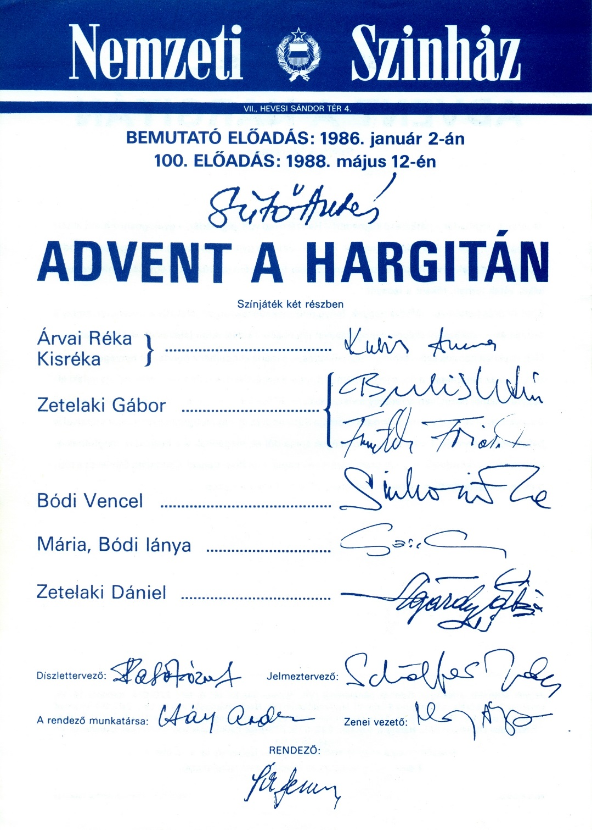
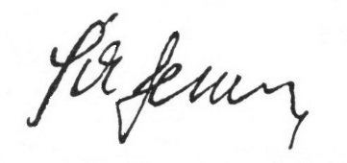
„... nagyon nagy kérdés, hogy jó-e főrendezőnek lenni, és egyáltalán van-e ennél rosszabb. Mert hiszen ez rengeteg kényelmetlenséggel, kellemetlenséggel, felelősséggel jár, és ... egy egész életet kíván.”
Rendező úr aláírása:

